Slide 1
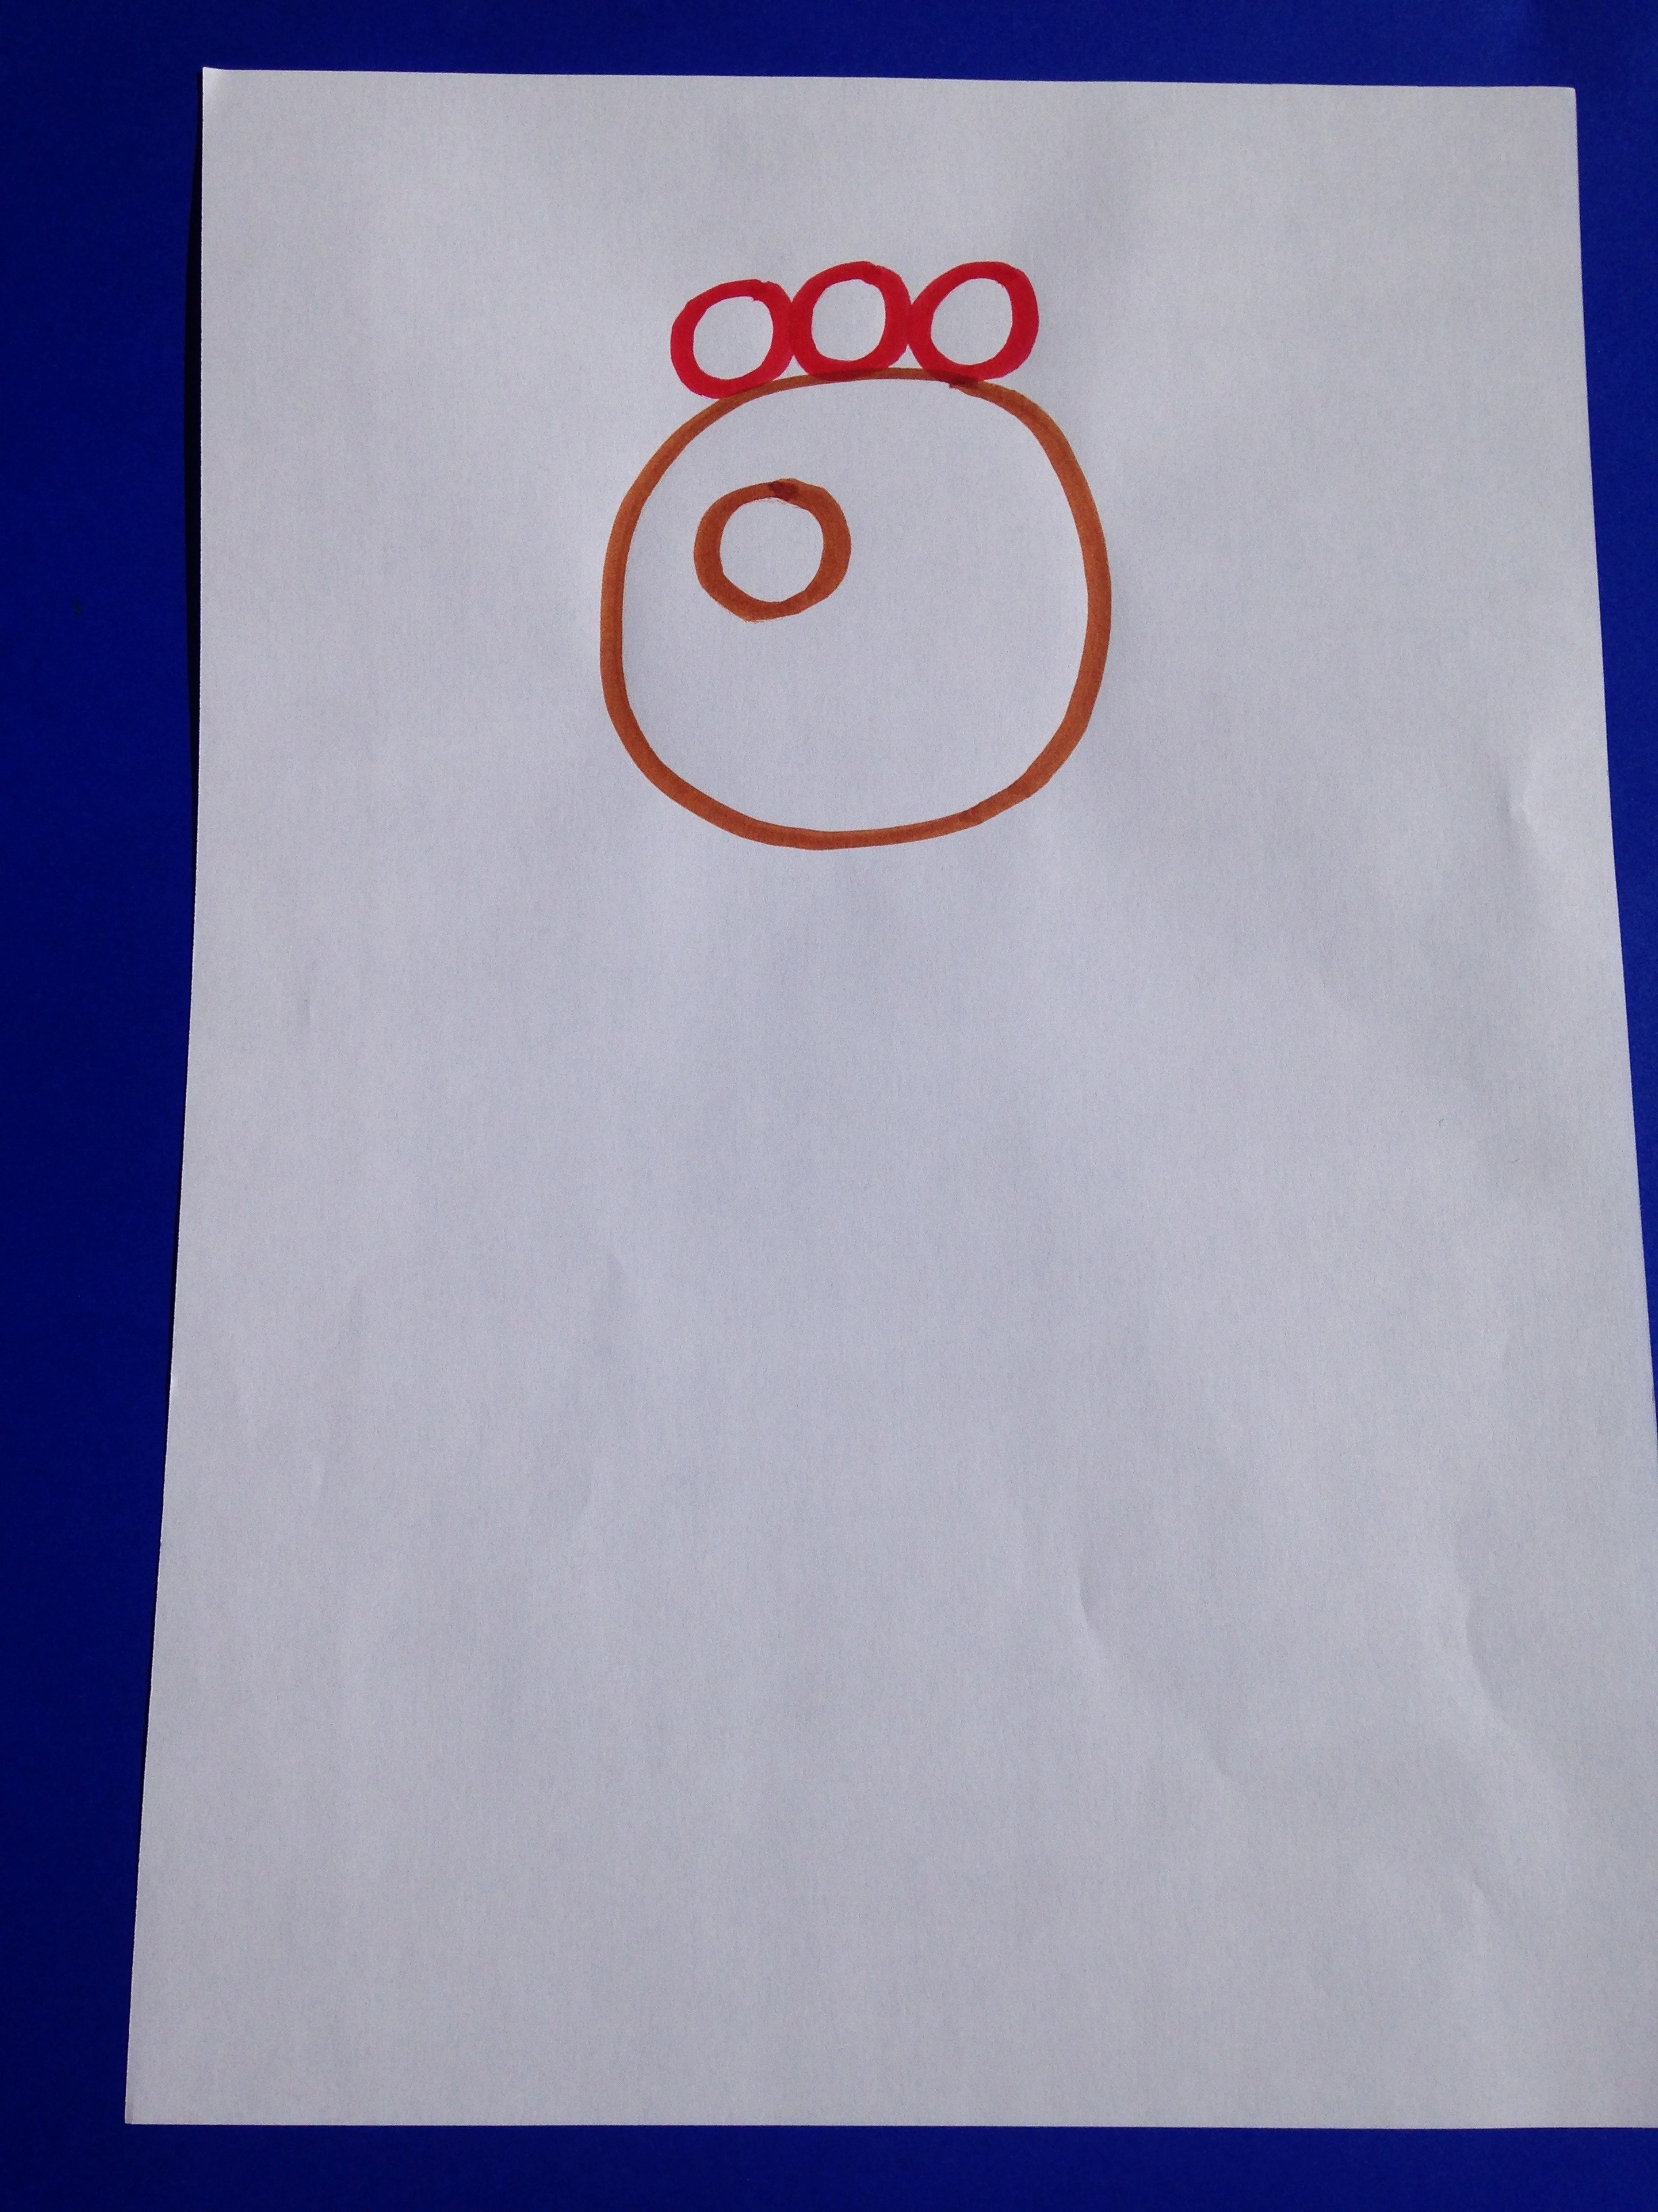
Dessin de poule avec des ronds de différentes grandeurs
Etape 1:dessine un rond assez grand sur la feuille
Etape 2:dessine 3 petits ronds au-dessus du grand rond et 1 petit rond au milieu du grand

Slide 2
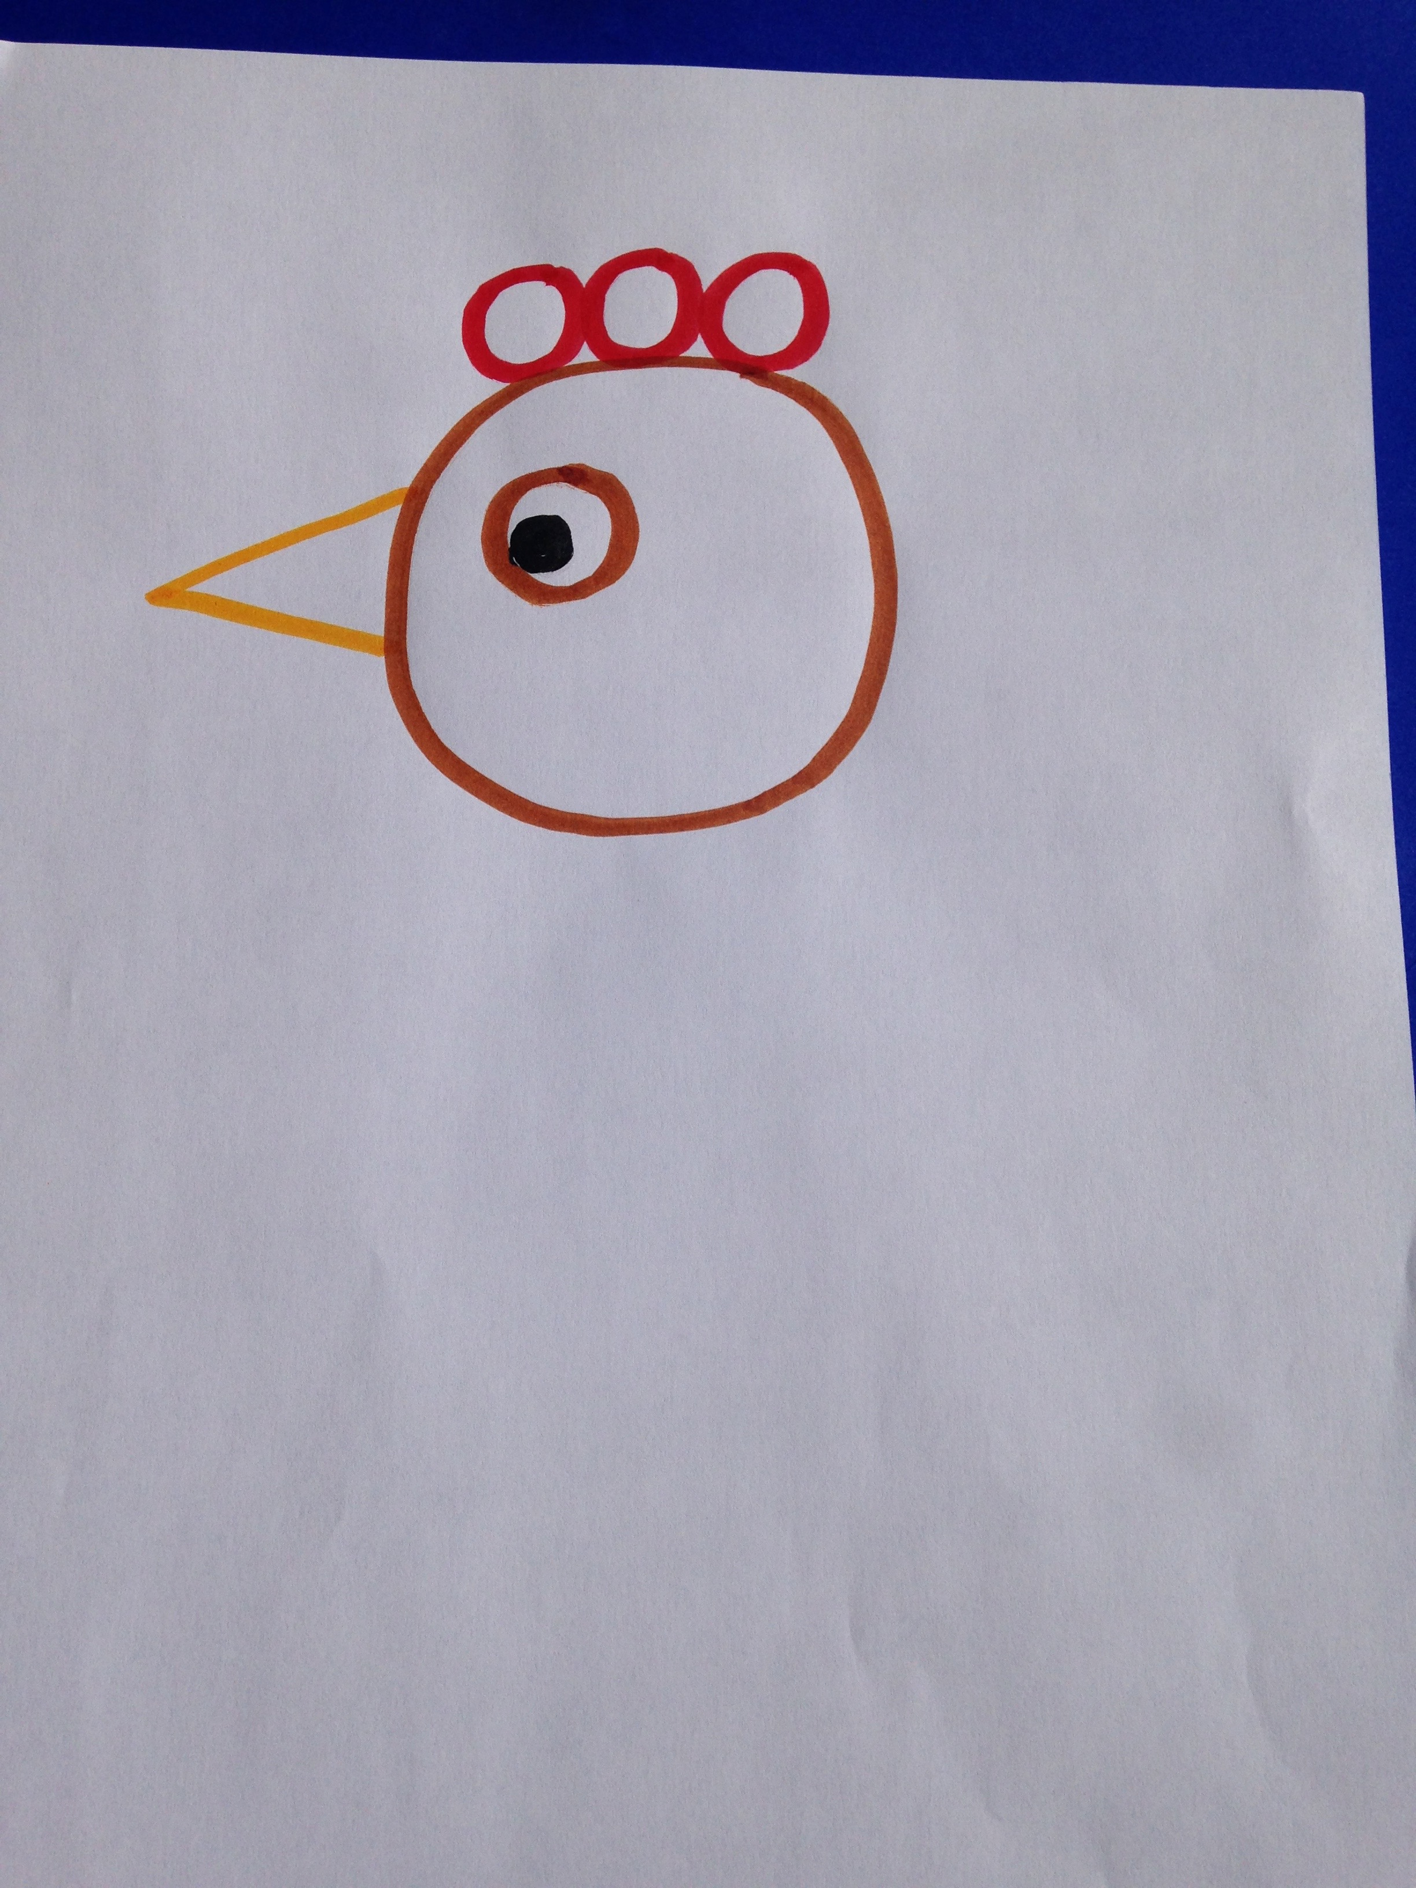
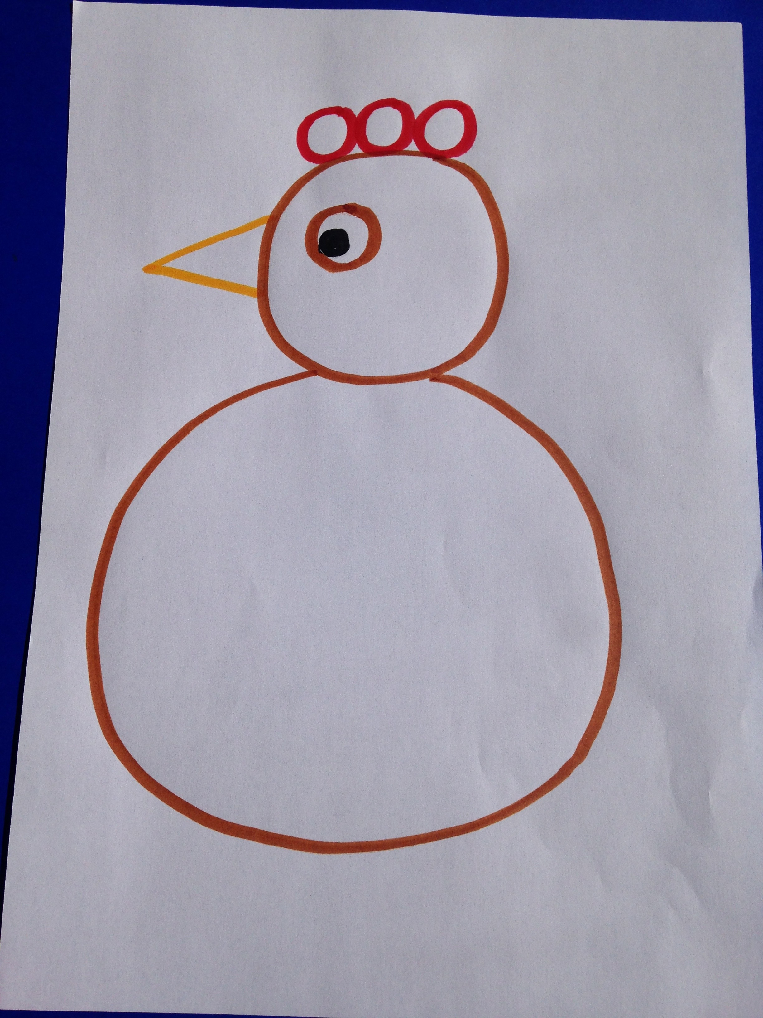
Etape 3:dessine 2 traits pour faire un bec piquant et 1 rond noir pour faire l’œil
Voilà , nous avons dessiné la tête de la poule .
Etape 4:dessine un grand rond sous la tête pour faire le ventre

Slide 3
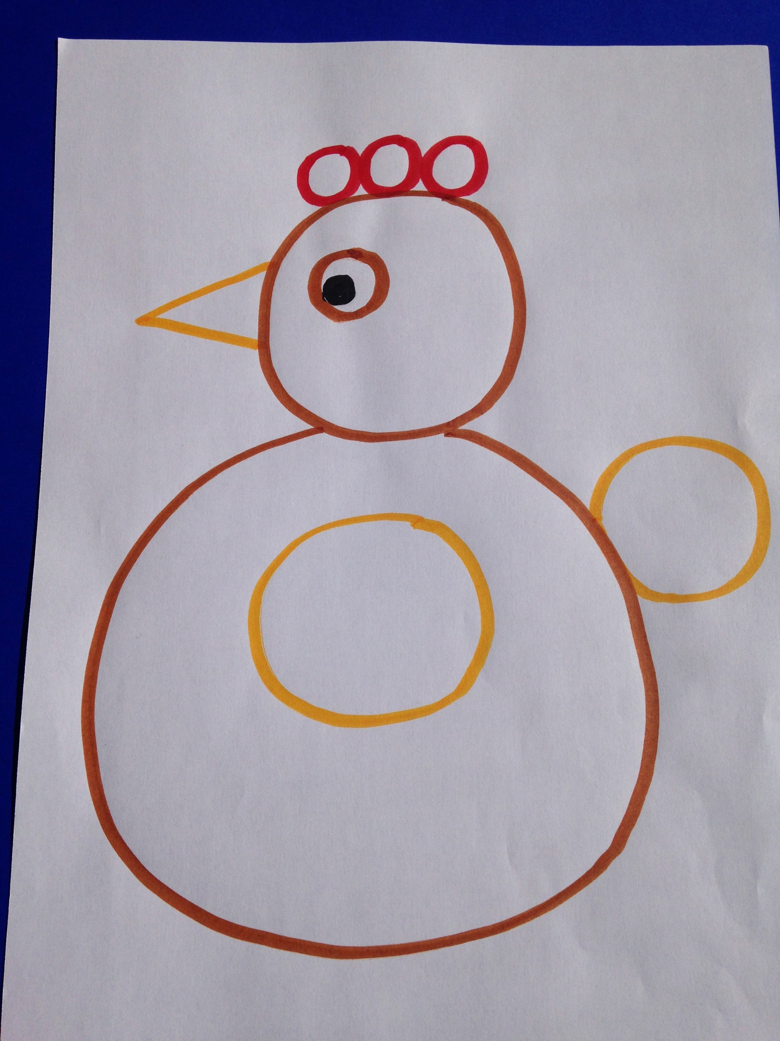
Etape 5:dessine un petit rond au milieu du ventre pour faire l’aile.
Puis dessine un petit rond sur le côté du ventre pour faire la queue.
Voilà une belle poule de Pâques….

